Slide 1
Galois Field https://youtu.be/FnyfcjDskB8
송경주

Slide 2
Galois Field($GF(p)$)
$${GF(2}^{n})$$
암호에서의 ${\text{Galois} \text{Field}\text{(}GF(2}^{n})$)

Slide 3
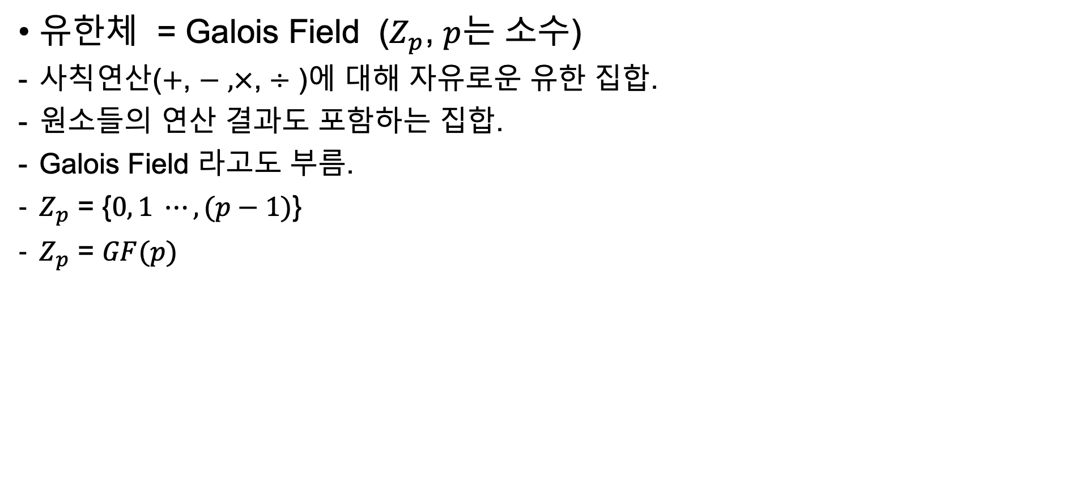
Galois Field($GF(p)$)
유한체 = Galois Field ($Z_{p}$, $p$는 소수)
사칙연산($+$, $−$ $,×$, $÷$ )에 대해 자유로운 유한 집합.
원소들의 연산 결과도 포함하는 집합.
Galois Field 라고도 부름.
$Z_{p}$ = {$0, 1 ⋯, (p−1)$}
$Z_{p}$ = $GF(p)$

Slide 4
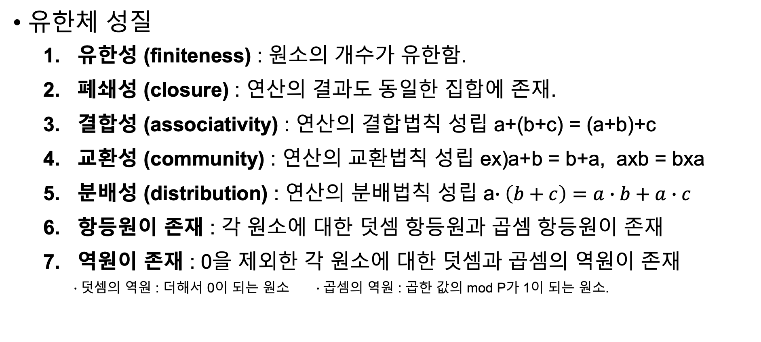
Galois Field($GF(p)$)
유한체 성질
유한성 (finiteness) : 원소의 개수가 유한함.
폐쇄성 (closure) : 연산의 결과도 동일한 집합에 존재.
결합성 (associativity) : 연산의 결합법칙 성립 a+(b+c) = (a+b)+c
교환성 (community) : 연산의 교환법칙 성립 ex)a+b = b+a, axb = bxa
분배성 (distribution) : 연산의 분배법칙 성립 a$∙\left(b+c\right)=a∙b+a∙c$
항등원이 존재 : 각 원소에 대한 덧셈 항등원과 곱셈 항등원이 존재
역원이 존재 : 0을 제외한 각 원소에 대한 덧셈과 곱셈의 역원이 존재
$∙$덧셈의 역원 : 더해서 0이 되는 원소 $∙$곱셈의 역원 : 곱한 값의 mod P가 1이 되는 원소.

Slide 5
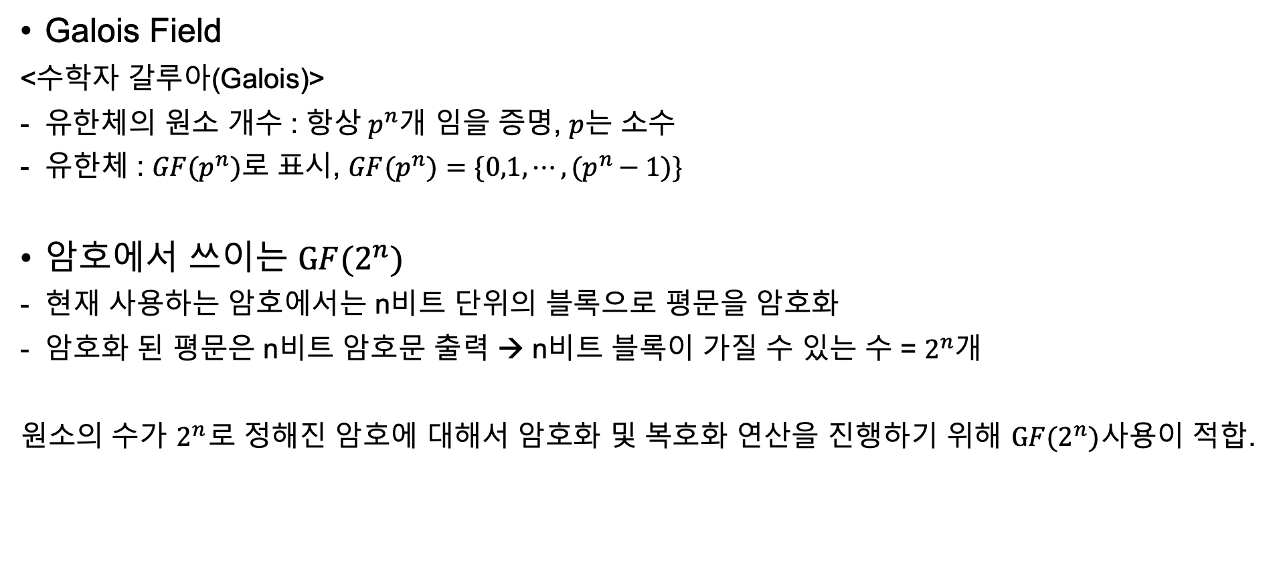
$$\text{Galois} \text{Field}\text{(}GF(p)\text{)}$$
Galois Field
<수학자 갈루아(Galois)>
- 유한체의 원소 개수 : 항상${ p}^{n}$개 임을 증명, $p$는 소수
유한체 : ${GF(p}^{n})$로 표시, ${GF(p}^{n})=\{0,1, {⋯,(p}^{n}−1)\}$
암호에서 쓰이는 $GF(2^{n})$
현재 사용하는 암호에서는 n비트 단위의 블록으로 평문을 암호화
암호화 된 평문은 n비트 암호문 출력 → n비트 블록이 가질 수 있는 수 = $2^{n}$개
원소의 수가 $2^{n}$로 정해진 암호에 대해서 암호화 및 복호화 연산을 진행하기 위해 $GF(2^{n})$사용이 적합.

Slide 6
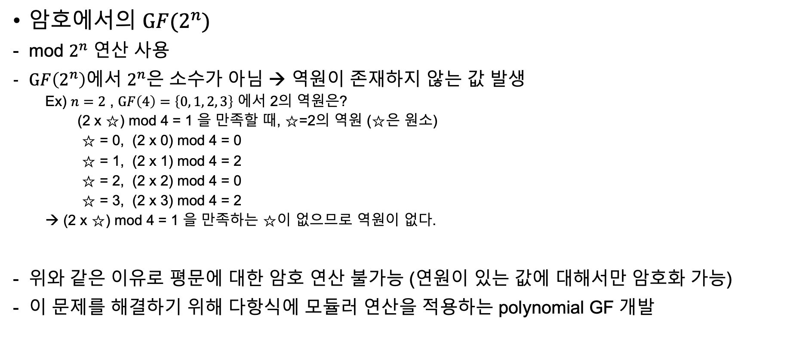
$${\text{Galois} \text{Field}\text{(}GF(2}^{n})\text{)}$$
암호에서의 $GF(2^{n})$
mod $2^{n}$ 연산 사용
$GF\left(2^{n}\right)$에서 $2^{n}$은 소수가 아님 → 역원이 존재하지 않는 값 발생
Ex) $n=2$ , $GF\left(4\right)=\left\{0, 1, 2, 3\right\}$ 에서 2의 역원은?
(2 x ☆) mod 4 = 1 을 만족할 때, ☆=2의 역원 (☆은 원소)
☆ = 0, (2 x 0) mod 4 = 0
☆ = 1, (2 x 1) mod 4 = 2
☆ = 2, (2 x 2) mod 4 = 0
☆ = 3, (2 x 3) mod 4 = 2
→ (2 x ☆) mod 4 = 1 을 만족하는 ☆이 없으므로 역원이 없다.
위와 같은 이유로 평문에 대한 암호 연산 불가능 (연원이 있는 값에 대해서만 암호화 가능)
이 문제를 해결하기 위해 다항식에 모듈러 연산을 적용하는 polynomial GF 개발

Slide 7
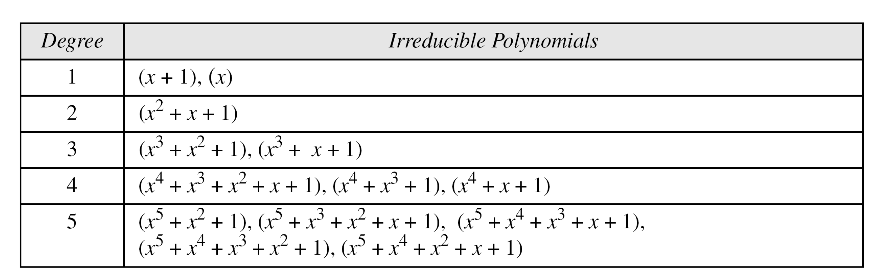
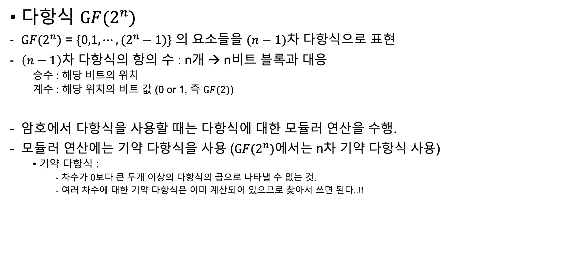
${\text{Galois} \text{Field}\text{(}GF(2}^{n})$)
다항식 $GF(2^{n})$
$GF(2^{n})$ = $\{0,1, ⋯,(2^{n}−1)\}$ 의 요소들을 $(n−1)$차 다항식으로 표현
$\left(n−1\right)$차 다항식의 항의 수 : n개 → n비트 블록과 대응
승수 : 해당 비트의 위치
계수 : 해당 위치의 비트 값 (0 or 1, 즉 $GF(2)$)
암호에서 다항식을 사용할 때는 다항식에 대한 모듈러 연산을 수행.
모듈러 연산에는 기약 다항식을 사용 ($GF(2^{n})$에서는 n차 기약 다항식 사용)
• 기약 다항식 :
- 차수가 0보다 큰 두개 이상의 다항식의 곱으로 나타낼 수 없는 것.
- 여러 차수에 대한 기약 다항식은 이미 계산되어 있으므로 찾아서 쓰면 된다..!!

Slide 8
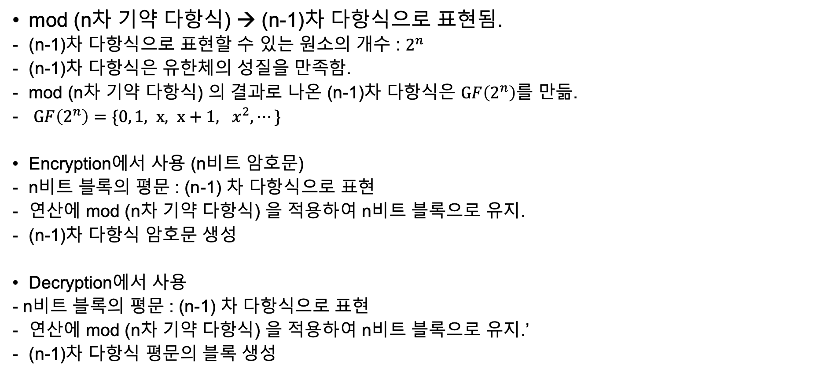
${\text{Galois} \text{Field}\text{(}GF(2}^{n})$)
mod (n차 기약 다항식) → (n-1)차 다항식으로 표현됨.
(n-1)차 다항식으로 표현할 수 있는 원소의 개수 : $2^{n}$
(n-1)차 다항식은 유한체의 성질을 만족함.
mod (n차 기약 다항식) 의 결과로 나온 (n-1)차 다항식은 $GF\left(2^{n}\right)$를 만듦.
$GF\left(2^{n}\right)=\{0, 1, x, x+1, x^{2},⋯\}$
Encryption에서 사용 (n비트 암호문)
n비트 블록의 평문 : (n-1) 차 다항식으로 표현
연산에 mod (n차 기약 다항식) 을 적용하여 n비트 블록으로 유지.
(n-1)차 다항식 암호문 생성
Decryption에서 사용
- n비트 블록의 평문 : (n-1) 차 다항식으로 표현
연산에 mod (n차 기약 다항식) 을 적용하여 n비트 블록으로 유지.’
(n-1)차 다항식 평문의 블록 생성

Slide 9

${\text{Galois} \text{Field}\text{(}GF(2}^{n})$)
다항식 $GF\left(2^{n}\right)의 덧셈연산$
Ex) $GF\left(2^{6}\right)=\{0, 1, x+1,⋯$, $x^{5}+x^{4}+x^{3}+x^{2}+x+1\}$일 때,
두 다항식 $x^{4}+x^{2}$, ${x^{5}+x}^{4}+x^{3}+1$ 의 덧셈.
$${ + x}^{4} + +{ x}^{2}$$
$${x^{5}+ x}^{4} +x^{3}+ + 1$$
$x^{5}+2x^{4}+ x^{3}+ x^{2} +1$
각 계수는 $GF\left(2^{n}\right)$이므로 mod 2 계산.
${→ x}^{5}+ x^{3}+ x^{2} +1$

Slide 10
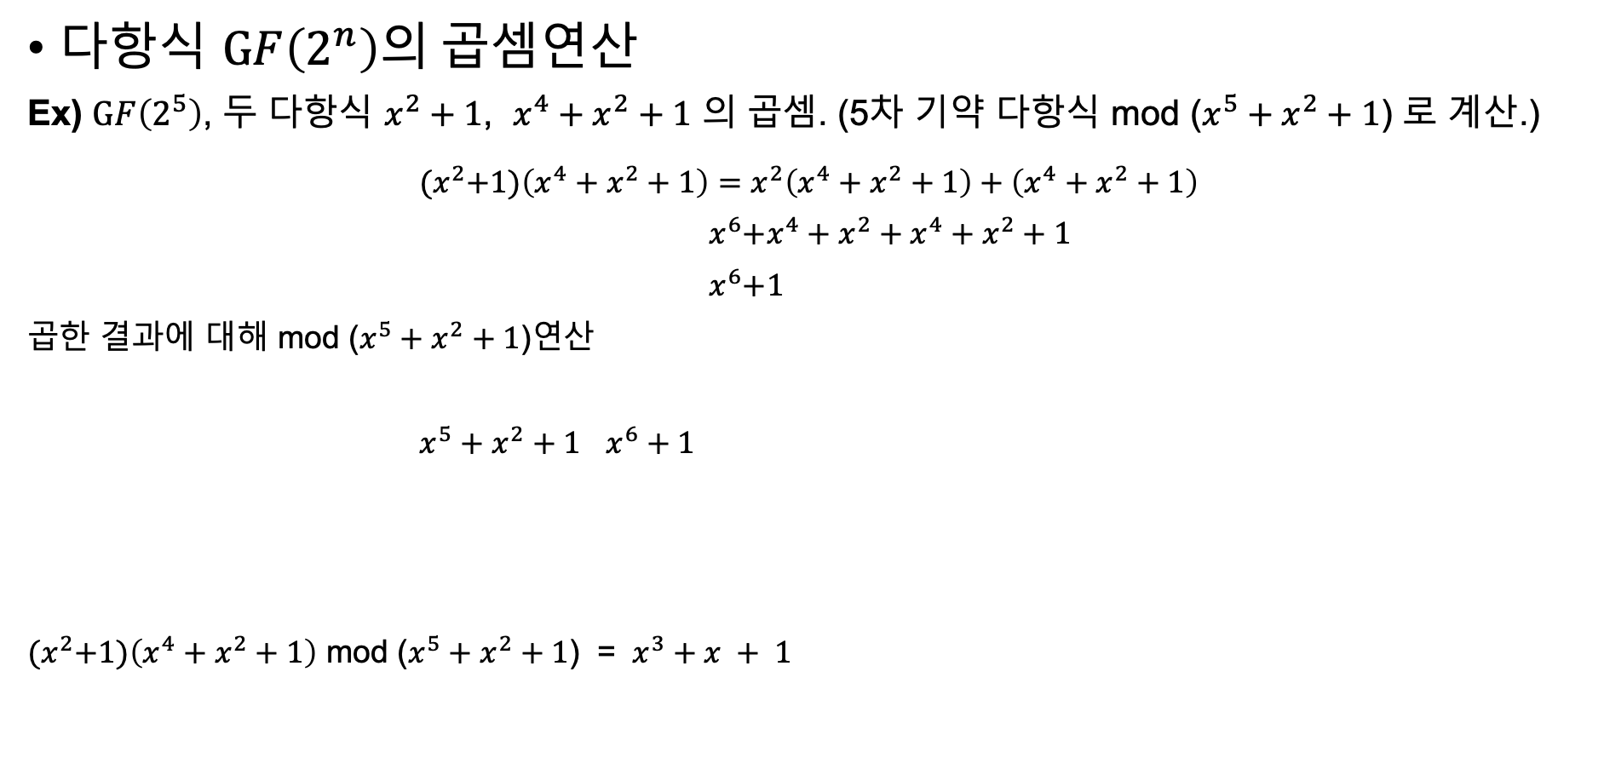



${\text{Galois} \text{Field}\text{(}GF(2}^{n})$)
다항식 $GF\left(2^{n}\right)의 곱셈연산$
Ex) $GF\left(2^{5}\right)$, 두 다항식 $x^{2}+1$, $x^{4}+x^{2}+1$ 의 곱셈. (5차 기약 다항식 mod ($x^{5}+x^{2}+1$) 로 계산.)
$${(x}^{2}+1)\left(x^{4}+x^{2}+1\right)=x^{2}\left(x^{4}+x^{2}+1\right)+\left(x^{4}+x^{2}+1\right)$$
${ x}^{6}+x^{4}+x^{2}+x^{4}+x^{2}+1$
${ x}^{6}+1$
곱한 결과에 대해 mod ($x^{5}+x^{2}+1$)연산
$x^{5}+x^{2}+1$ ${ x}^{6} + 1$
${(x}^{2}+1)\left(x^{4}+x^{2}+1\right)$ mod ($x^{5}+x^{2}+1$) = ${ x}^{3} + x + 1$
$$x$$
$${ x}^{6} + x^{3}+x$$
$${ x}^{3} + x + 1$$

Slide 11
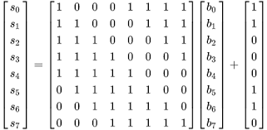
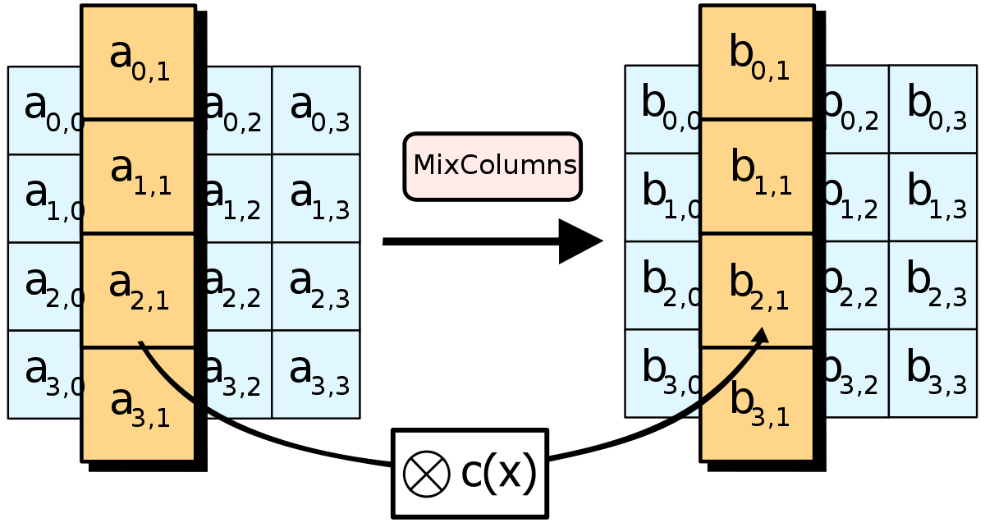
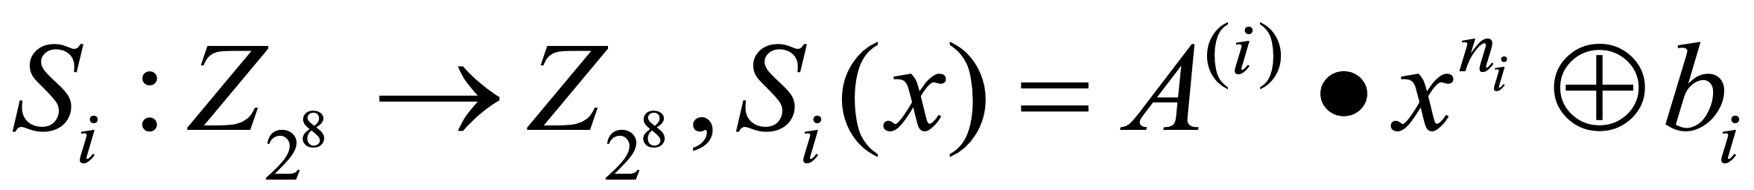
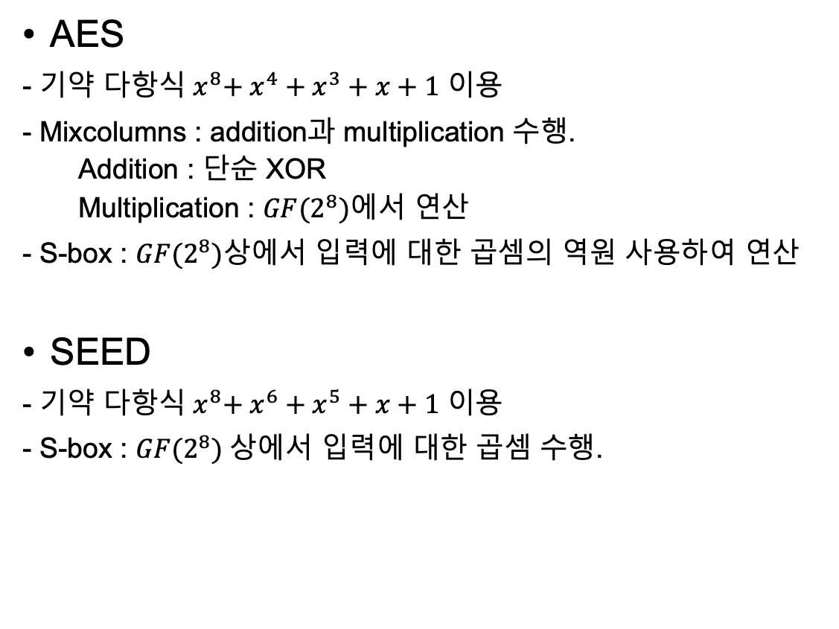
암호에서의 ${\text{Galois} \text{Field}\text{(}GF(2}^{n})$)
AES
- 기약 다항식${ x}^{8}+ x^{4}+x^{3}+x+1$ 이용
- Mixcolumns : addition과 multiplication 수행.
Addition : 단순 XOR
Multiplication : $GF{(2}^{8})$에서 연산
- S-box : $GF{(2}^{8})$상에서 입력에 대한 곱셈의 역원 사용하여 연산
SEED
- 기약 다항식${ x}^{8}+ x^{6}+x^{5}+x+1$ 이용
- S-box : $GF{(2}^{8})$상에서 입력에 대한 곱셈 수행.

